Slide 1
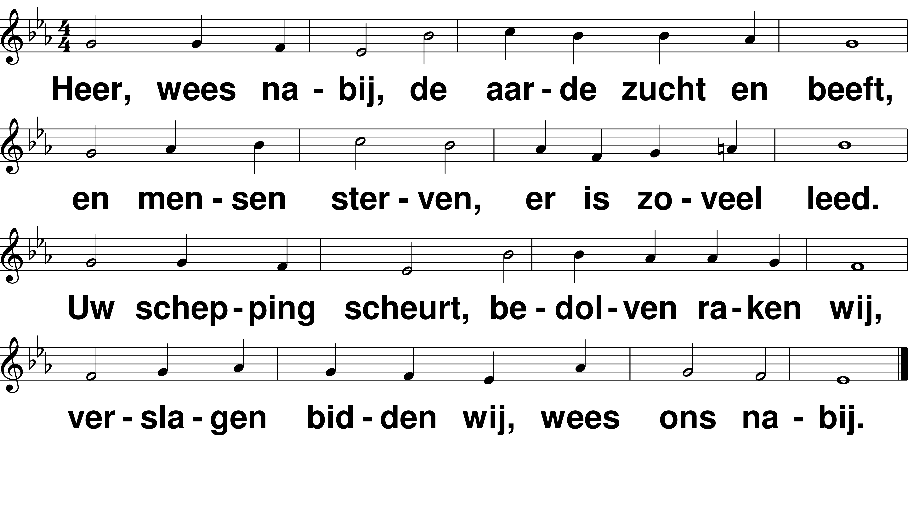
Heer, wees nabij, de aarde zucht en beeft Tekst: R Roth Melodie: LB 247

Slide 2
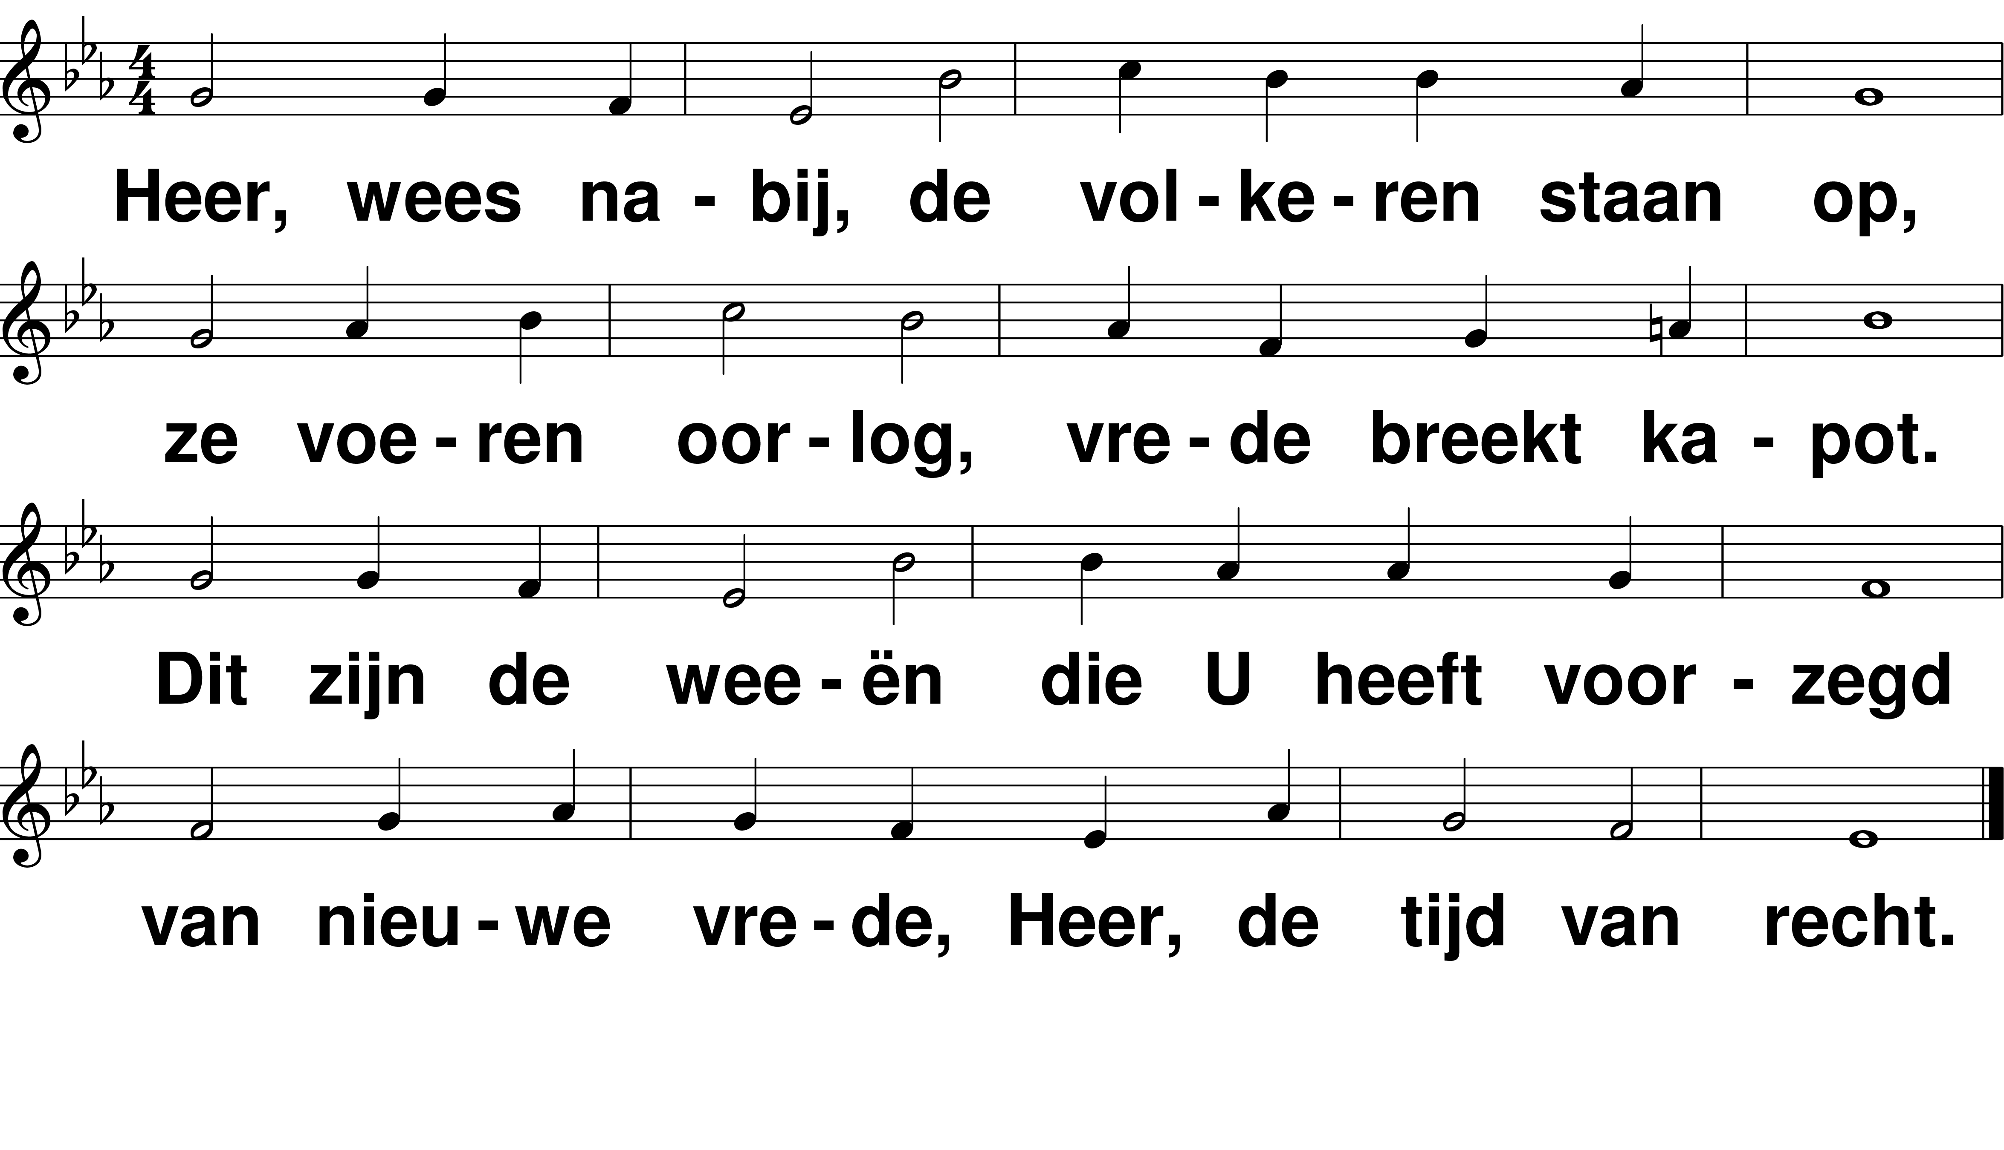
Heer, wees nabij, de aarde zucht en beeft Tekst: R Roth Melodie: LB 247

Slide 3
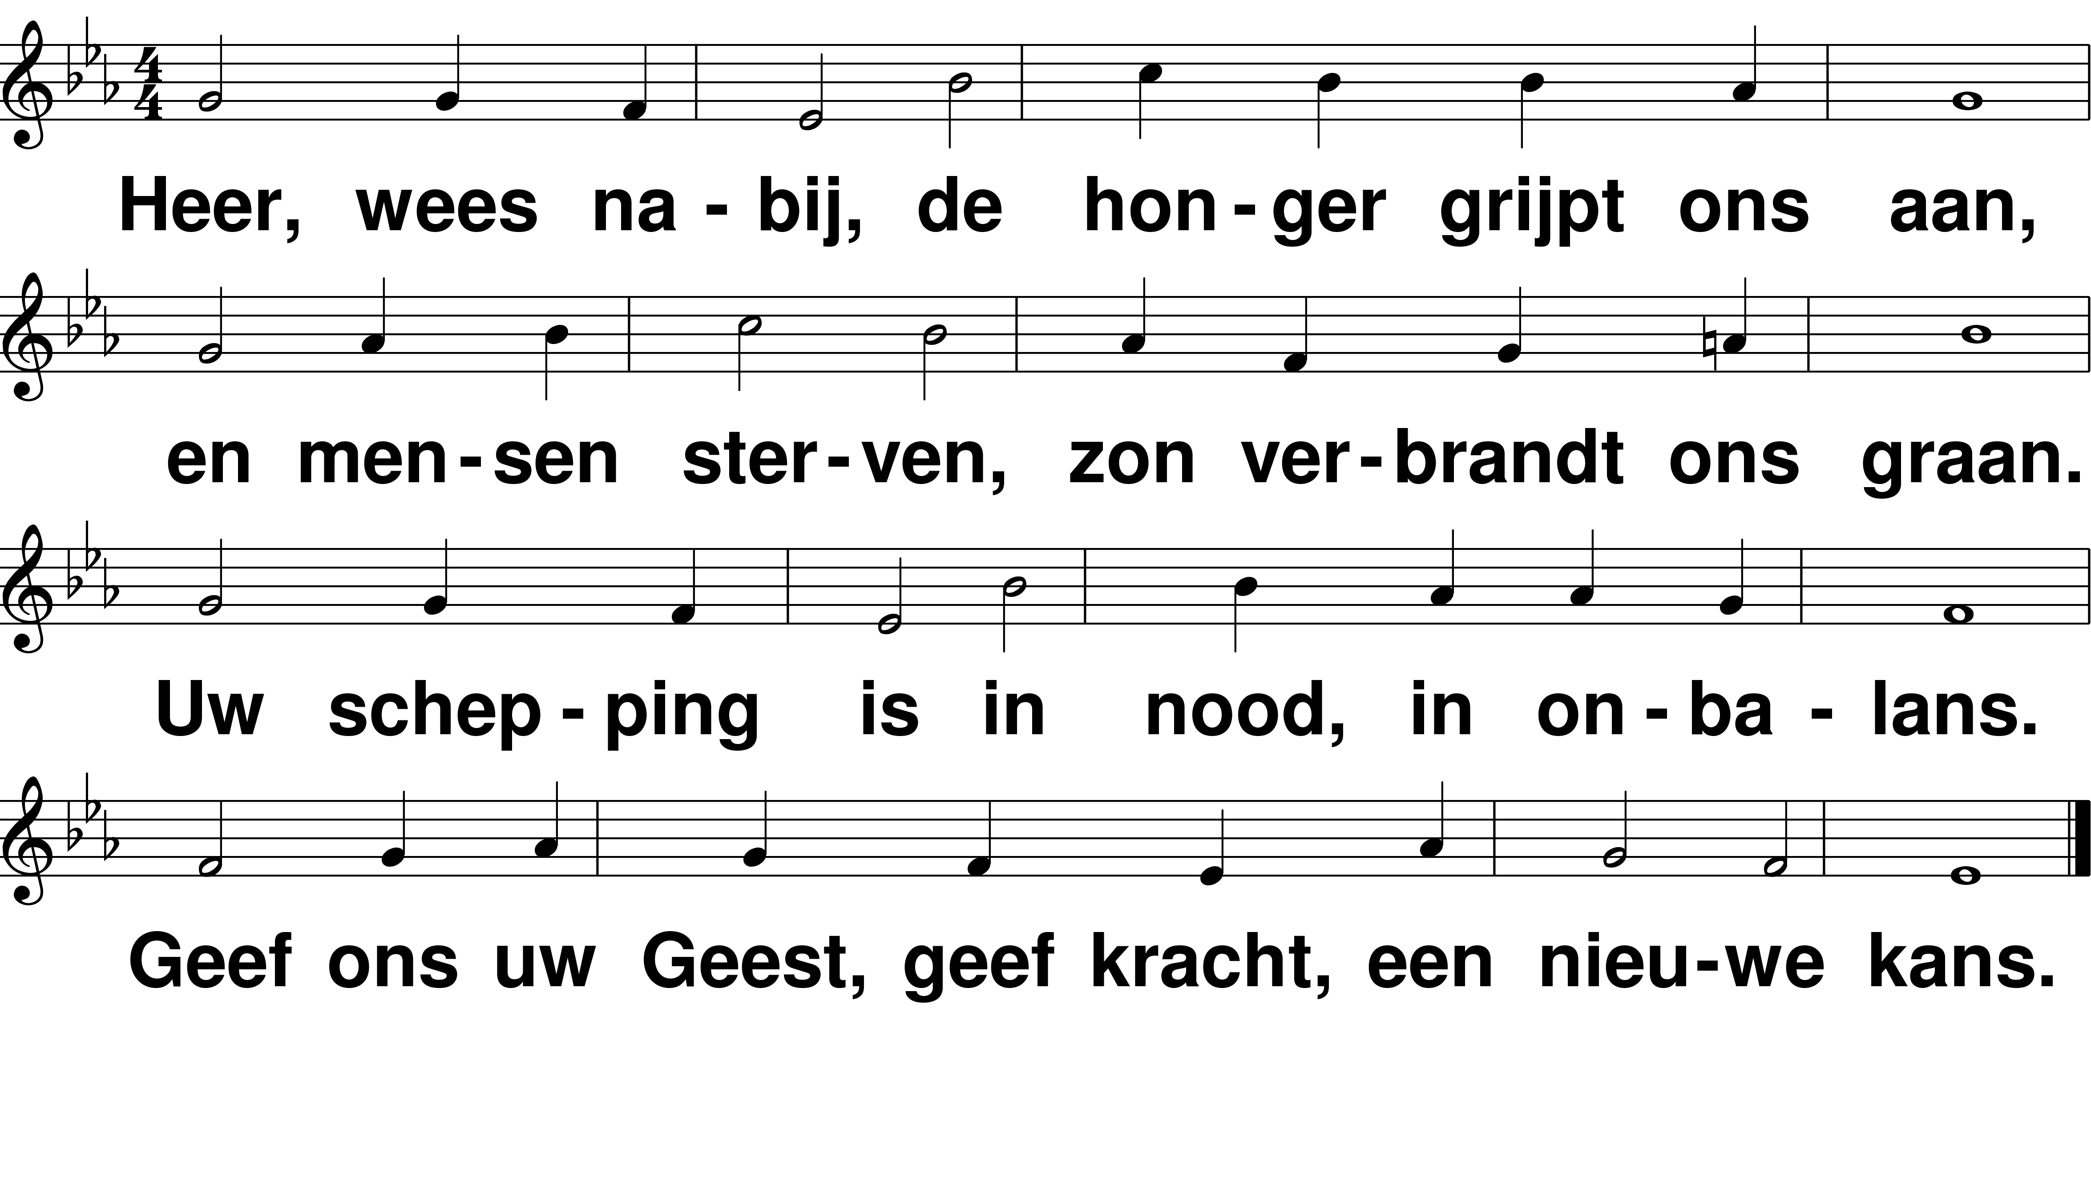
Heer, wees nabij, de aarde zucht en beeft Tekst: R Roth Melodie: LB 247

Slide 4
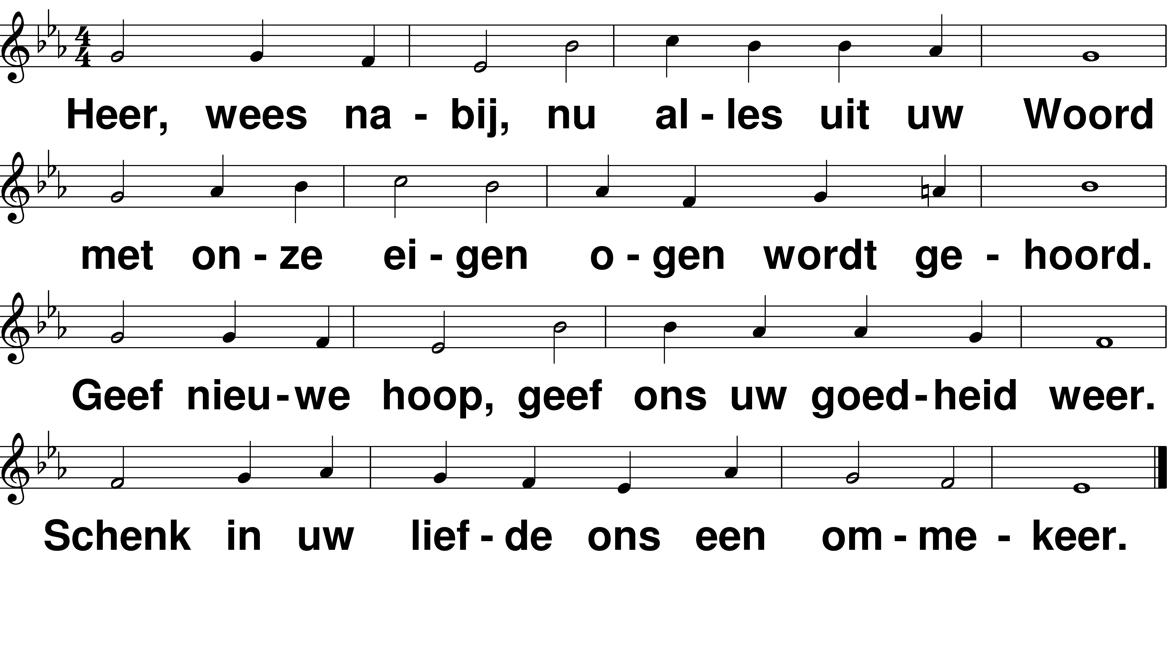
Heer, wees nabij, de aarde zucht en beeft Tekst: R Roth Melodie: LB 247

